Slide 1
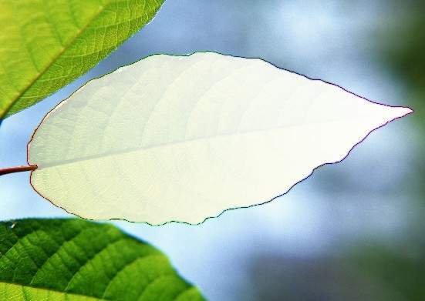
猜谜语：
千条线，万条线，
落到河里就不见。

Slide 2


Slide 3
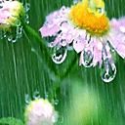

Slide 4
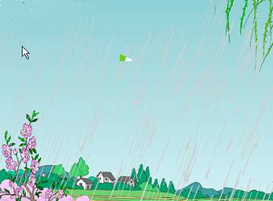
2 春雨的色彩

Slide 5

质疑
春雨有颜色吗？
春雨到底是什么颜色？

Slide 6
自读课文：
1.读准字音，读通句子。
2.用“○”圈出本课的生字。
3.给文章标上自然段。
4.找一找：春雨到底是什么颜色？用“——”在文中划出来。

Slide 7


春雨的色彩
春雨，像春姑娘纺出的线，轻轻地落到地上，沙沙沙，沙沙沙......
田野里，一群小鸟正在争论一个有趣的问题：春雨到底是什么颜色的？
小燕子说：“春雨是绿色的。你们瞧，春雨落到草地上，草就绿了。春雨淋在柳树上，柳枝也绿了。”
麻雀说：“不对，春雨是红色的。你们瞧，春雨洒在桃树上，桃花红了。春雨滴在杜鹃丛中，杜鹃花也红了。”
小黄莺说：“不对，不对，春雨是黄色的。你们看，春雨落在油菜地里，油菜花黄了。春雨落在蒲公英上，蒲公英花也黄了。”
春雨听了大家的争论，下得更欢了，沙沙沙，沙沙沙......
1、
2、
3、
4、
5、
6、

Slide 8

xiàn lùn qù tí dǐ
线 论 趣 题 底
yán lín sǎ dī yóu huān
颜 淋 洒 滴 油 欢

Slide 9
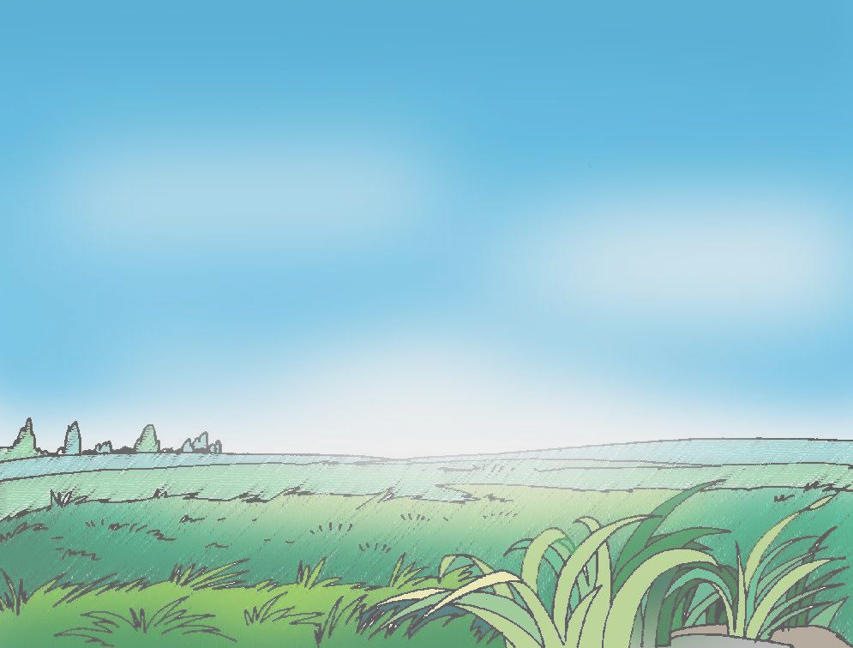
xiàn zhēng lùn qù tí
线条 争论 有趣 问题
yán lín huān dǐ
颜色 淋雨 欢乐 到底
dī sǎ yóu
水滴 洒水车 油菜花

Slide 10
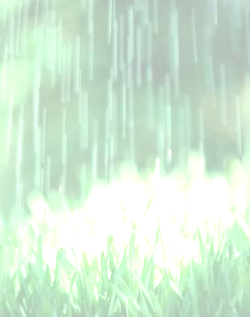
线条 争论 有趣
问题 颜色 淋雨
欢乐 到底 水滴
洒水车 油菜花

Slide 11
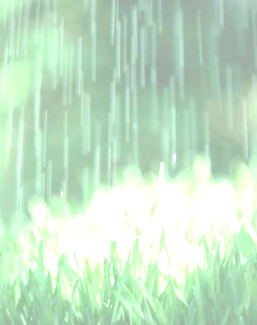
草地 柳树图
春雨，像春姑娘纺出
xiàn
的线，轻轻地落到地上，
沙沙沙，沙沙沙……

Slide 12


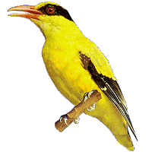
春雨，像春姑娘纺出的线，轻轻地落到
地上，沙沙沙，沙沙沙……
春雨到底是什么颜色的？
争论

Slide 13

知道是谁在那边吵吵嚷嚷，争论不休吗？
说说它们在争论什么呢？
它们各自有什么意见？

Slide 14
田野里，一群小鸟正在争论一个有趣的问题：春雨到底是什么颜色的？

Slide 15
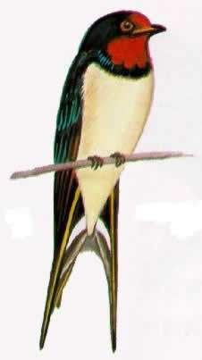
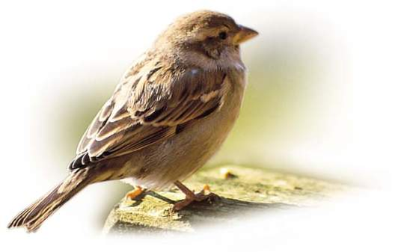
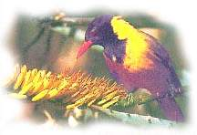
麻雀
小燕子
小黄莺

Slide 16
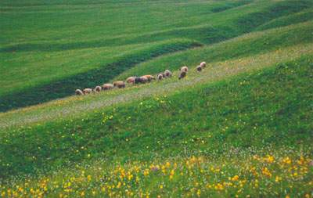
春雨是绿色的。你们瞧，春雨落到草地上，草就绿了。

Slide 17
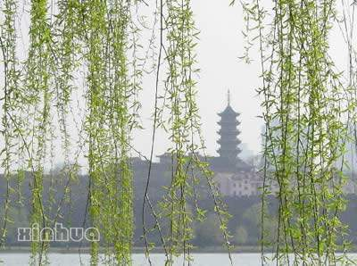
春雨淋到柳树上，柳枝也绿了。

Slide 18
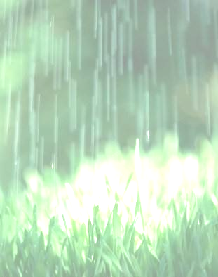
小燕子说：“春雨是绿
色的。你们瞧，春雨落到草
地上，草就绿了。春雨淋在
柳树上，柳枝也绿了。”

Slide 19
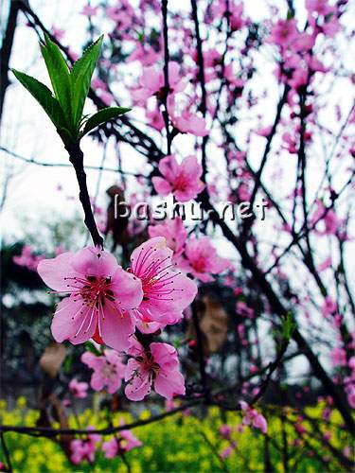
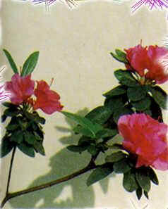
不对，春雨是红色的。你们瞧，春雨洒在桃树上，桃花红了。春雨滴在杜鹃丛中，杜鹃花也红了。
杜鹃花
桃花

Slide 20
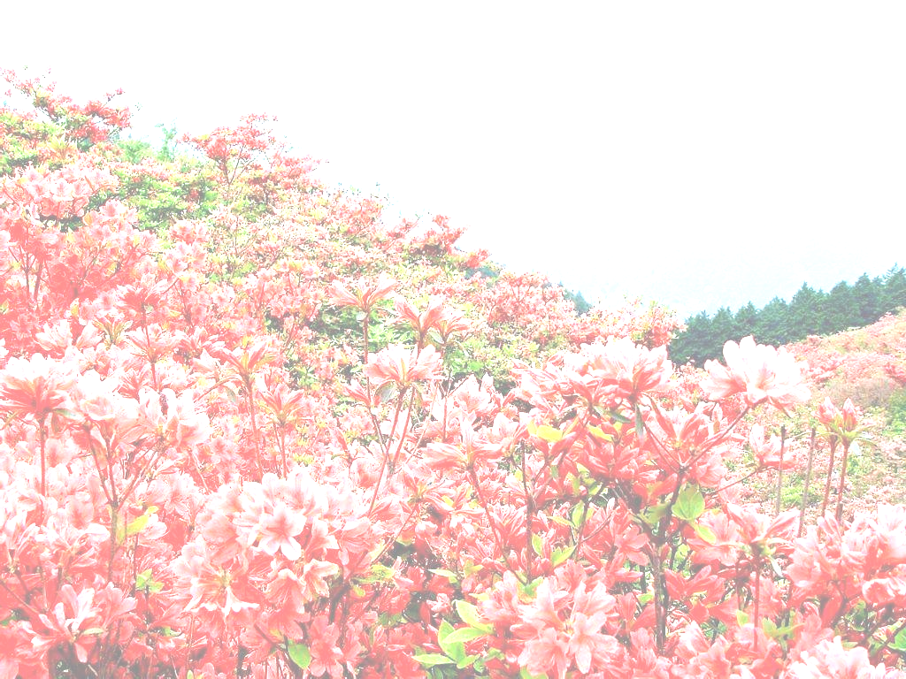
麻雀说：“不对，春雨是红色的。你们瞧，春雨洒在桃树上，桃花红了。春雨滴在杜鹃丛中，杜鹃花也红了。”

Slide 21
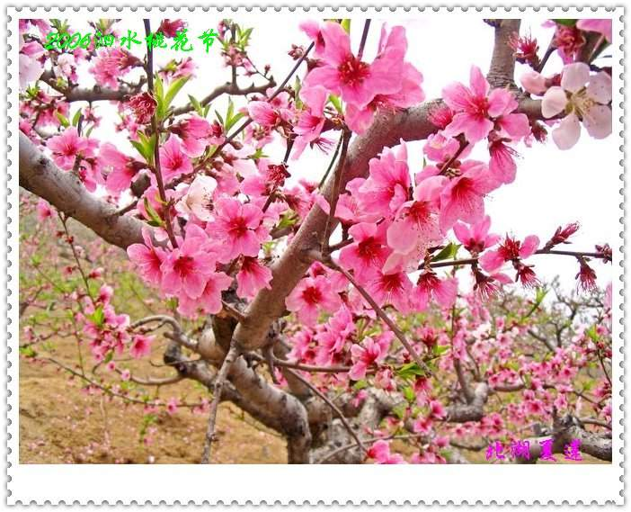

Slide 22
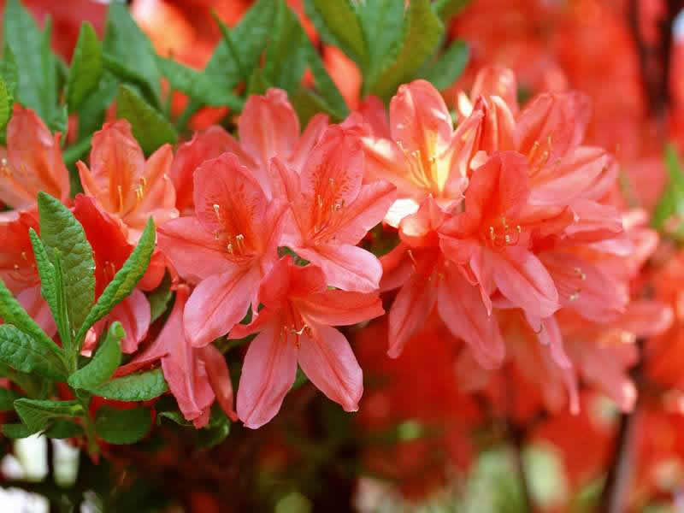

Slide 23
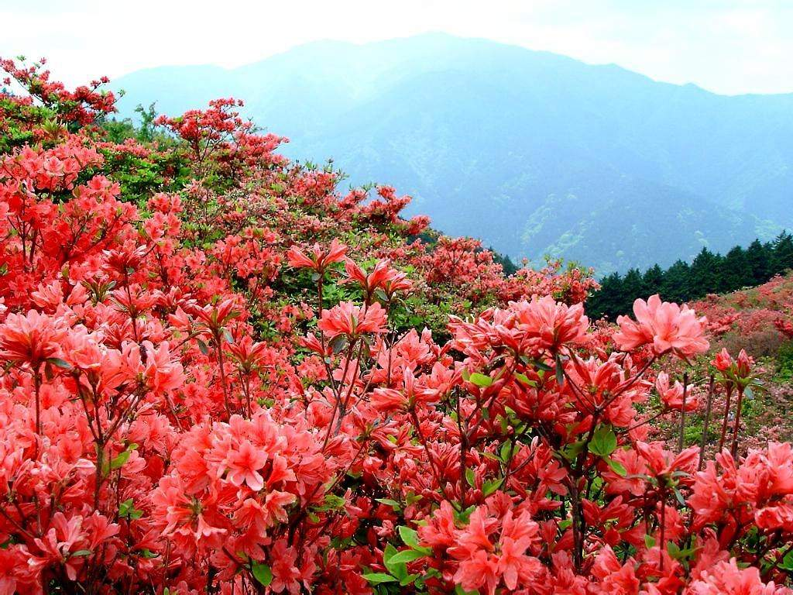

Slide 24
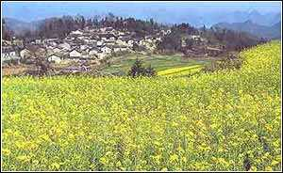

不对，不对，春雨是黄色的。你们看，春雨落在油菜地里，油菜花黄了。春雨落在蒲公英上，蒲公英花也黄了。
蒲公英花
油菜花

Slide 25
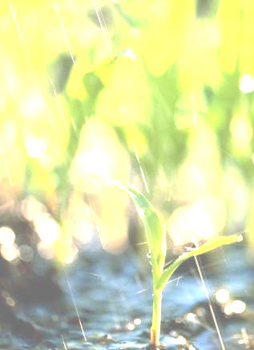
小黄莺说：“不对，不对，春雨是黄色的。你们看，春雨落在油菜地里，油菜花黄了。春雨落在蒲公英上，蒲公英花也黄了。”

Slide 26
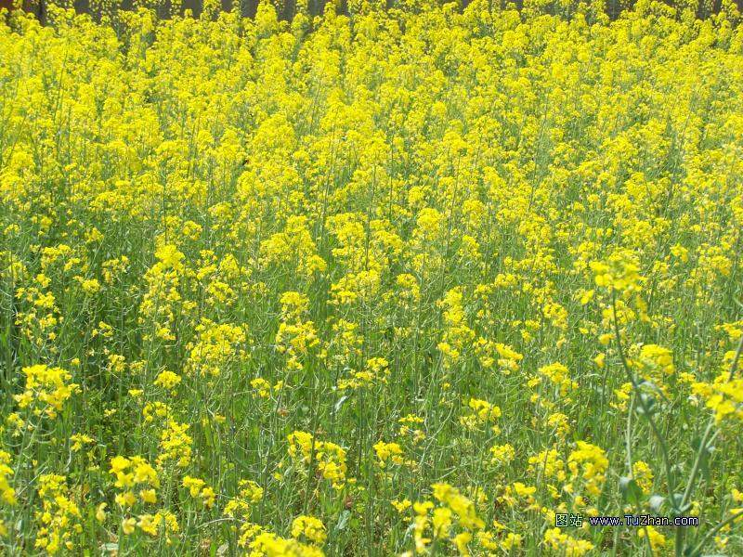

Slide 27
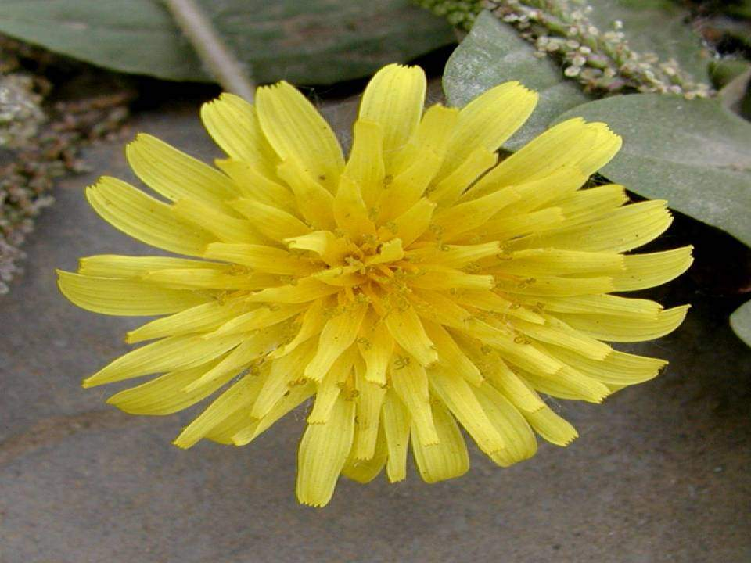

Slide 28
春雨听了大家的争论，下得更欢了，沙沙沙，沙沙沙……

Slide 29


线
论
趣
题
底
颜

Slide 30

论
趣
题
底
颜

Slide 31
趣
题
底
颜

Slide 32
题
底
颜

Slide 33
底
颜

Slide 34
颜

Slide 36
春雨的色彩
读读说说
滴 雨滴 水滴
欢 欢乐 欢笑
题 题目 数学题

Slide 37
我会组词：
滴：
雨滴、滴水、水滴、滴落、
滴答、点滴
欢乐 欢笑、欢歌、欢庆、喜欢
欢：
题：
题目 数学题 做题 、标题

Slide 38
争论：春雨到底是什么颜色？
绿色
小燕子说：春雨是（ ）的；
麻雀说：春雨是（ ）的；
小黄莺说：春雨是（ ）的。
红色
黄色
他们的理由是什么？

Slide 39

猜一猜
春雨到底是什么颜色的？

Slide 40
现在你们明白了吗？春雨到底是什么颜色？
其实，春姑娘给我们画了一幅艳丽的春景图，你们说，都画了写什么？用了哪几种颜色？
请链接

Slide 41
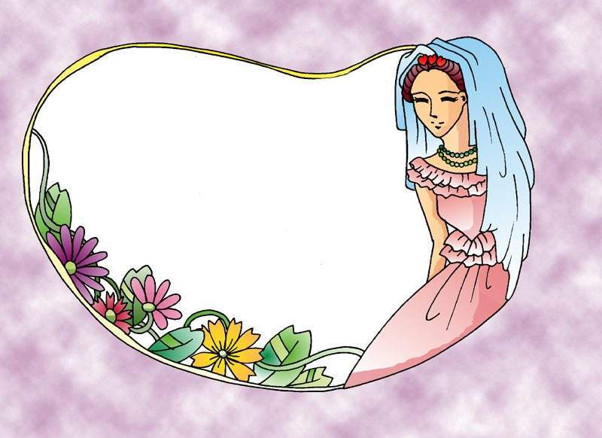
亲爱的小朋友们，我本身是无色的、透明的，但我能给大地带来万紫千红，因此，我又是多姿多彩的。小燕子、麻雀和黄莺都展开了想象，小朋友，请你也展开想象的翅膀，表达出自己的感受吧！
春雨姐姐的话

Slide 42

演一演
如果你们小组合作表演的精彩，就可以得到一颗

Slide 43
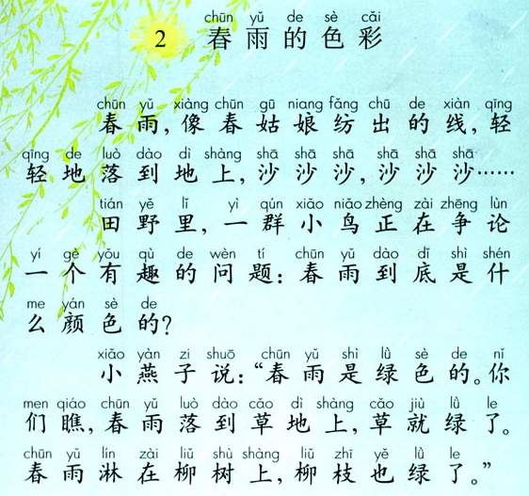

Slide 44
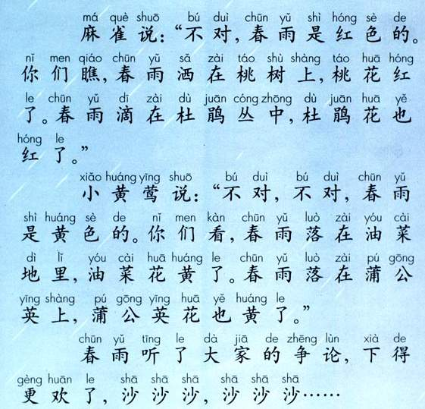

Slide 45
春雨的色彩
学说话
桃花红了，杜鹃花也红了。
1、他是小学生， 。
2、 ，梨也是水果。
3、 ， 也 。

Slide 46

你
们
红
绿
花
草

Slide 47
我会写
绿
红
桃红柳绿 红通通 红艳艳
绿树成荫 绿油油 绿茵茵

